Slide 1






第七单元 两次世界大战、十月革命与国际秩序的演变

Slide 2
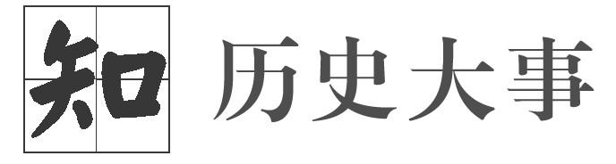

Slide 3

帝国主义的掠夺战争。19世纪末期，资本主义生产拓展至全球，将亚非拉广大独立发展的国家和地区纳入到国际政治经济秩序之中。资本主义政治经济发展的不均衡使各国实力对比发生重大变化，资本主义各国在进入20世纪后因内外矛盾的激化而发生剧烈动荡和裂变，引发第一次世界大战。战争深刻影响了世界政治经济秩序，世界历史的整体性进一步增强，它所奠定的世界新格局为20世纪20年代世界的相对平稳发展创造了条件，同时也潜藏着新的危机。

Slide 4
开创人类历史新纪元。十月革命是俄国历史和世界历史上一个具有重大意义和深远影响的事件。导致这场革命的客观根源是俄国现代化进程的内在矛盾和帝国主义战争所酝酿的危机和革命形势。十月革命决定性地改变了俄国现代化的发展道路，并在人类社会现代化进程中开创了非资本主义的发展模式，成为引导和推动民族解放运动的强大政治力量，为全球现代化的文化内涵和价值坐标提供了符合人类整体和长远利益的理论导向，给20世纪的历史留下了深刻的烙印。

Slide 5
民族民主运动的高涨。第一次世界大战削弱了帝国主义和殖民主义力量，动摇了欧洲的世界优势地位，促进了殖民地半殖民地国家的民族觉醒。十月革命沉重打击了帝国主义对世界的统治，极大地鼓舞了殖民地半殖民地人民的解放斗争。源自西方的民族主义思想逐渐被亚非拉殖民地半殖民地人民所接受，并成为开展民族民主运动的思想旗帜，推动了民族民主运动的高涨。

Slide 6
改变世界格局的二战。1929—1933年的经济大危机更是直接导致了法西斯主义在全球范围的泛滥，基于意识形态和对原有国际秩序的不满，德、意、日三国法西斯力量逐渐联合起来积极对外扩张。由于和平力量未能有效阻止法西斯的扩张，二战最终爆发。战争的结果瓦解了原有的凡尔赛—华盛顿体系，而以新建的雅尔塔体系取而代之。

Slide 7
第14课 第一次世界大战与战后国际秩序
目标任务
课标要求 | 通过了解第一次世界大战，理解20世纪上半期国际秩序的变动。
内容逻辑 | 本课遵循历史思维，围绕第一次世界大战的背景、战争基本过程及其与中国的关系，以及战胜国对战后世界作出的和平安排展开。其中第一子目和第三子目是第一次世界大战发生的背景及战后建立的国际秩序，既是重点，也是难点。

Slide 8
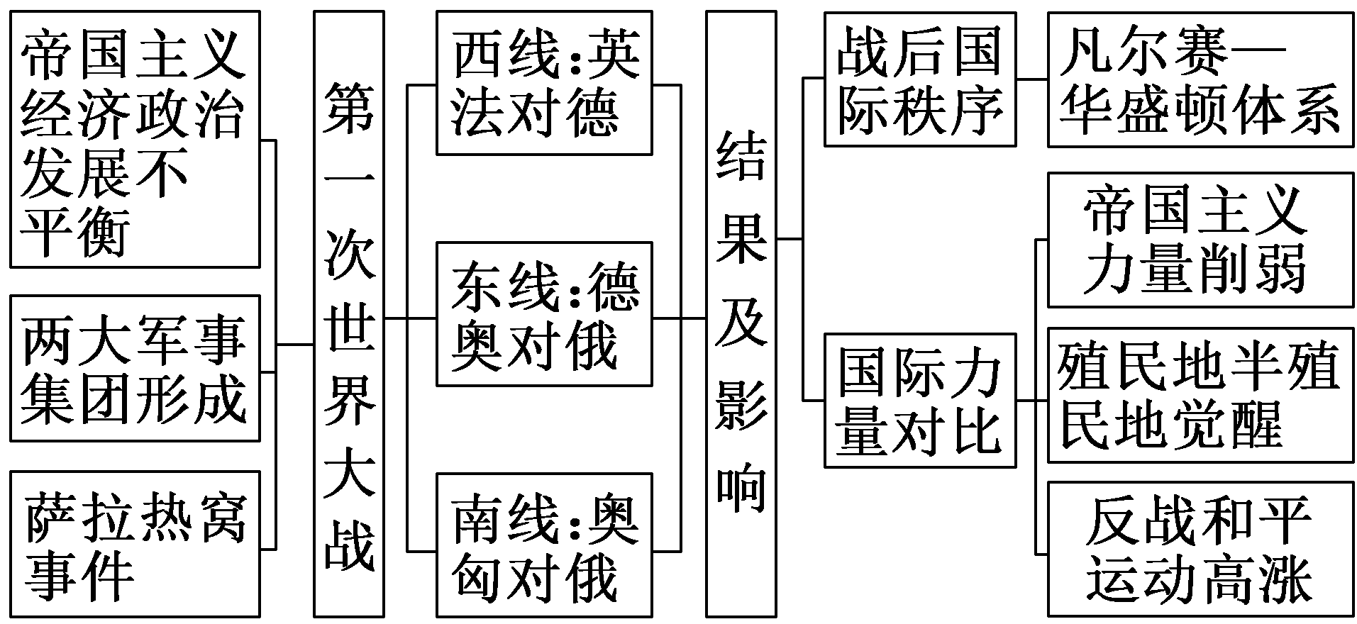
知识结构

Slide 9


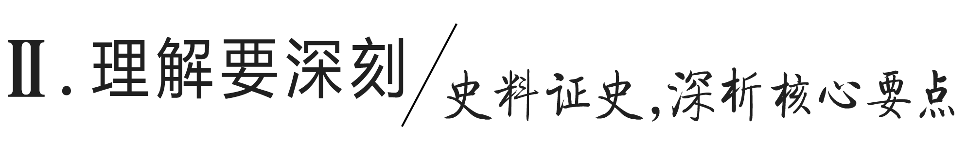

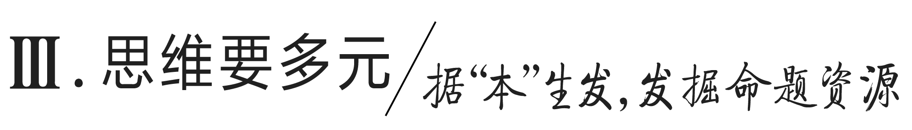
目
录

Slide 10
一、帝国主义与世界大战的酝酿
根源 | 帝国主义各国经济政治发展不平衡，实力对比发生重大变化
主要矛盾 | 英德矛盾 | 后起而强大的_____把英国视为“日益衰落的国家”，开始寻求在欧洲乃至世界的领导地位(主要矛盾)
 | 法德矛盾 | 因________________等领土争端积怨已久，对北非殖民地的争夺剑拔弩张
 | 德俄矛盾 | 因不断的贸易摩擦而关系恶化
 | 奥俄矛盾 | 集中在____________，使这里成了名副其实的欧洲“火药桶”
德国
阿尔萨斯—洛林
巴尔干半岛

Slide 11
续表
军事集团 | 德国、奥匈帝国、意大利组成“同盟国”，英国、法国、俄国组成“协约国”
导火线 | 1914年6月28日，萨拉热窝刺杀事件

Slide 12
[历史认知] 19世纪末20世纪初，列强进入帝国主义阶段，在经济政治发展不平衡规律作用下，帝国主义列强掀起新的瓜分世界的狂潮，酝酿了第一次世界大战。

Slide 13
二、第一次世界大战
爆发 | 1914年7月28日，德国支持__________对塞尔维亚宣战。此后，德、俄、法、英相继参战
战线 | 英法军队与德军对阵西线，__________与俄军在东线厮杀，奥军与俄军及塞尔维亚军队在南线争斗
方式 | 阵地战
性质 | 列强重新瓜分世界、争夺世界霸权的帝国主义之战
奥匈帝国
德奥联军

Slide 14
续表
战争进程 | 第一阶段 | 1914年 | 马恩河战役(德国“速决战”破产)
 |  |  | 对德宣战的日本占领了德国在中国山东半岛的租借地
 | 第二阶段 | 1915年 | 日本向中国提出“二十一条”要求，企图灭亡中国
 |  |  | 意大利倒戈；德奥取得东线和南线的胜利，但未能摆脱东西两线作战的困境
 |  | 1916年 | 凡尔登战役(“凡尔登绞肉机”、飞机、毒气)
 |  |  | 索姆河战役(“索姆河地狱”、首现坦克)
 |  |  | ___________(德国未能突破英国的海上封锁)
日德兰海战

Slide 15
续表
战争进程 | 第三阶段 | 1917年 | ______和中国(北洋政府)参战
 |  | 1918年 | 俄国(十月革命后)退出战争；同盟国投降
战争影响 | 对殖民地半殖民地 | 削弱了帝国主义和殖民主义力量，动摇了欧洲的世界优势地位，促进了殖民地半殖民地国家的民族觉醒
 | 国际格局 | 美国的参战和俄国十月革命的胜利，开始改变以欧洲为中心的国际格局
 | 思想观念 | 改变了人们的观念，反对战争、要求和平的运动日益高涨
美国

Slide 16
[历史认知] 一战最终演变为倾注全部国力的总体战，这场大战中大约900万人战死，2 000多万人受伤，350万人终身残疾。一战以其极端的残酷性对世界产生了重大影响，不仅影响了世界格局的变动，也深刻教育了遭受灾难的欧洲各国民众。

Slide 17
三、一战后的国际秩序
1．凡尔赛—华盛顿体系
形成 | 巴黎和会与华盛顿会议分别召开，与会各国缔结了以《凡尔赛条约》和《_________》为代表的一系列国际条约，在全球范围内建立了帝国主义的国际新秩序——凡尔赛—华盛顿体系
九国公约

Slide 18
续表
主要内容 | ①惩罚战败国：德国及其盟国承担战争罪责，战败国向战胜国割地赔款，裁减军备，德国的海外殖民地被战胜国瓜分； ②民族自决原则：承认_____复国，承认捷克斯洛伐克和南斯拉夫等国家独立； ③海军军备问题：限制美国、英国、日本等国的海军军备； ④共同宰割中国：中国收回山东主权，但日本保留了诸多特权；列强同意将“__________”“机会均等”作为侵略中国的共同原则
波兰
门户开放

Slide 19
续表
评价 | ①一定程度上调整了列强之间的矛盾，为一战后资本主义国家的经济发展提供了相对稳定的_________； ②激化了战败国、殖民地半殖民地国家与列强之间的矛盾，埋下了新的世界大战的隐患
国际环境

Slide 20
2.国际联盟
地位 | 是凡尔赛—华盛顿体系的重要组成部分，体现了战后国际政治秩序
性质 | 第一个由__________组成的世界性国际组织
宗旨 | 促进国际合作和实现世界和平与安全
机制 | 国联形成决议的“_________”原则
实质 | 英法将国联作为维护自己既得利益、操纵国际事务的工具
评价 | ①失去了对侵略行为采取任何有效行动的可能性，无法制止战争发生； ②国联在制裁侵略、保卫世界和平方面没有发挥应有的作用
主权国家
全体一致

Slide 21
[历史认知] 一战后，形成了凡尔赛—华盛顿体系，建立了新的国际秩序。它是帝国主义国家按新的实力重新瓜分世界的国际新秩序，暂时调整了帝国主义在欧洲、中东和远东太平洋地区的关系，缓和了它们之间的矛盾，对国际关系和欧美各国的发展有一定积极作用。但新的国际秩序建立在战胜国的强权政治原则基础上，为新的国际冲突埋下了祸根。

Slide 22
主题(一) 均势的打破——一战爆发的背景
[史料探究学习]
1．|史|家|说|史|——一战爆发的原因
[观点一] 如今，大多数历史学家已能分清曾在数十年里一直起作用的背景原因和在1914年6月28日弗兰兹·斐迪南大公被刺后的紧张的数星期中开始起作用的直接原因。
最重要的背景因素有四个：经济上的竞争、殖民地的争夺、相冲突的联盟体系和势不两立的民族主义愿望。
——摘编自斯塔夫里阿诺斯《全球通史》

Slide 23
[观点二] 一战前，德国陆军元帅毛奇曾说：“人类最可尊敬的高尚品格是通过战争而揭示和显露出来的。没有战争，世界将陷入自私自利之中。”在法国，普法战争结束后，法国一直处于对德国的民族复仇之中。1912年一次调查显示，在大学生中，文科学生说要在战争中找到一种有关能量与力量的美学典范，在他们看来，战争提供了完善人类德行、提升能量统治、牺牲自己超越个体价值的契机。50%的巴黎高师的学生(1905—1918届)死于战争。
——摘编自李宏图《“文明经受考验”：第一次
世界大战的历史起源》

Slide 24
2．|问|题|探|史|——一战爆发的根源
[材料] 1870—1913年主要资本主义国家经济、政治实力对比表
项 目 | 英 | 德 | 法 | 美
1870年工业产量所占位次 | 1 | 3 | 2 | 4
1870—1913年工业增速(倍数) | 1.3 | 4.6 | 1.9 | 8.1
1913年工业产量所占位次 | 3 | 2 | 4 | 1
1913年殖民地面积所占位次 | 1 | 4 | 2 | 5
——摘自《教师教学用书·世界近代现代史》
[探究] 20世纪初西方列强的经济实力和殖民地占有情况之间存在什么现象？这种现象反映的实质是什么？会产生什么影响？

Slide 25
[提示] 现象：经济实力与所占殖民地面积出现倒挂现象。
实质：帝国主义经济政治发展不平衡。
影响：帝国主义国家之间矛盾激化，要求重新瓜分殖民地，争夺世界霸权。

Slide 26
[形成历史解释]
第一次世界大战爆发的可能性和必然性
1．可能性
客观条件 | 20世纪的世界已基本形成一个整体，各国联系日益加强，形成“牵一发而动全身”的局面
可能条件 | 科技进步和巨大的生产力被应用于军事领域，使战争能在更大范围内进行，从而形成世界性大战
现实条件 | 世界上的主要资本主义国家都已经完成工业革命，争夺殖民地的斗争不会仅仅局限于某一地区，而必将是全球性的；不仅是宗主国，其所属殖民地也势必卷入冲突和斗争

Slide 27
2.必然性
根本原因 | 一战的爆发，从根本上来说是由资本主义经济政治发展不平衡，新老帝国主义为争夺世界霸权和重新瓜分殖民地引起的
主要原因 | 随着帝国主义国家之间矛盾的加剧，在欧洲形成了三对基本矛盾和两大军事集团。两大军事集团之间的激烈斗争最终导致了第一次世界大战的爆发
直接原因 | 1914年6月发生的萨拉热窝刺杀事件，给帝国主义国家提供了发动战争的借口，成为第一次世界大战的导火线

Slide 28
[迁移强化训练]
1．20世纪初，欧洲列强间的合纵连横更加白热化，围绕着巴尔干地区以及海外殖民地的争夺，逐渐形成了英法俄三国协约和德奥意三国同盟。1914年6月28日“萨拉热窝事件”后，一战爆发。由此可知，第一次世界大战爆发源于 ( )
A．巴尔干地区矛盾尖锐
B．欧洲列强形成了不同利益集团
C．萨拉热窝事件的刺激
D．资本主义国家经济政治发展不平衡

Slide 29
答案：D
解析：一战之前，由于资本主义国家间经济政治发展不平衡，所以导致了列强间的矛盾和争夺，最终引发了一战，故选D项；巴尔干地区矛盾尖锐是导致萨拉热窝事件的原因，但不是一战的根源，排除A项；欧洲列强形成了不同利益集团是一战爆发的主要原因，但不是根源，排除B项；萨拉热窝事件的刺激是一战的导火线，不是根源，排除C项。

Slide 30
2．20世纪初，俄国急欲完成“占领海峡、控制君士坦丁堡这样的大斯拉夫主义的‘历史任务’”。与此同时，德国人也宣称“大日耳曼主义思维”。这表明一战前 ( )
A．巴尔干地区成为欧洲的火药桶
B．军国主义和法西斯主义盛行
C．欧洲狭隘民族主义思潮的泛滥
D．资本主义经济发展的不平衡

Slide 31
答案：C
解析：由“大斯拉夫主义”“大日耳曼主义”可得，这是俄国和德国狭隘民族主义思潮的表现，说明一战之前欧洲狭隘民族主义思潮泛滥，故选C项；题干所述并不专指对巴尔干地区的争夺，排除A项；法西斯主义是在二战前出现的，与题干时间不符，排除B项；题干中的狭隘民族主义是政治领域的表现，无法表明经济发展的不平衡，排除D项。

Slide 32
3．19世纪末，德国外交政策发生了重大变化：抛弃了“大陆政策”，开始推行“世界政策”。威廉二世宣布：德国在“古老欧洲的狭窄边界以外有很多任务要完成”“我们也要为自己要求在日光下的地盘”。德国外交政策的变化反映了 ( )
A．德国重新瓜分世界的政治企图
B．英德矛盾成为国家间的主要矛盾
C．英国的世界霸主地位发生动摇
D．帝国主义国家间经济发展不平衡

Slide 33
答案：A
解析：随着第二次工业革命的开展，德国资本主义经济发展，要求重新瓜分世界，故选A项；材料仅是德国外交政策的变化，没有涉及英国，不能说明英德矛盾问题，排除B项；英国的世界霸主地位发生动摇是在一战后，与材料时间不符，排除C项；材料仅涉及了德国外交政策，没有涉及其他国家，不能说明帝国主义国家间的问题，排除D项。

Slide 34
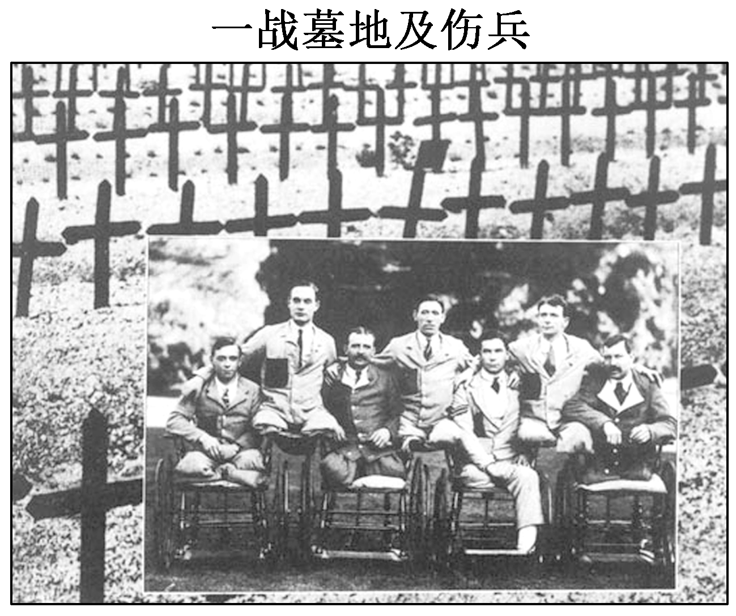
主题(二) 国力的较量——一战的危害及其教训
[史料探究学习]
1．|以|图|明|史|——一战的残酷性

Slide 35
西线三大战役中交战双方投入兵力和伤亡情况
战役 | 双方投入兵力 | 双方伤亡总人数
马恩河战役 | 152万人 | 35万人
凡尔登战役 | 112个师 | 70多万人
索姆河战役 | 150个师 | 130多万人

Slide 36
[解读] 第一次世界大战以极其残酷的杀戮为特点，人类付出了极大的牺牲。据统计，约900万人在第一次世界大战中丧生，2 000多万人受伤，另有350万人终身残疾。其中，俄国死亡170万人，德国死亡180万人，英国死亡100万人，法国死亡150万人。这又是一场总体战，整个社会被卷入，不只是向前挺进的军队，欧洲的山山水水都遭到践踏。特别是法国作为主要战场，六分之一国土化为焦土。图示和表格信息真实地反映了战争的残酷性。

Slide 37
2．|史|料|研|史|——一战的教训
[材料] 作为东道主，法国总统马克龙在纪念一战结束100周年活动中发表重要演讲，他首先回顾了一战给欧洲、给世界带来的可怕灾难与疯狂，并着重指出全世界都要接受历史教训：“过去的恶魔还会重现。”他告诫要警惕狭隘的民族主义，称爱国主义与民族主义并不相容。马克龙说：“我们必须面对人民重新赋予我们的责任，要留给子孙一个前辈渴望的梦想世界。”
——摘编自2018年新华网

Slide 38
[解读] 一战给人类带来了巨大的灾难，留下了深刻的教训。狭隘的民族主义是一战爆发的重要原因，而民族主义者往往打着“爱国主义”的旗号进行宣传，鼓噪战争。当今世界，一些国家的民族主义思潮泛滥，必将引起全世界爱好和平人们的警惕，从而避免第一次世界大战的悲剧重演。

Slide 39
[形成历史解释]
一战的影响和启示
1．影响
(1)经济方面：促使政府机构改变了职能。
一战中，各主要资本主义国家几乎将整个国家经济都纳入战争的轨道，战争迫使政府建立起一整套专门机构对经济进行干预，促使国家垄断资本主义开始萌芽。

Slide 40
(2)政治方面：国际力量对比发生变化，改变了世界格局。
①引发社会主义革命，出现一个新型的社会主义国家，改变了人类历史发展的进程。
②削弱了帝国主义和殖民主义力量，动摇了欧洲的世界优势地位；改变了帝国主义力量对比，开始改变以欧洲为中心的国际格局。欧洲的世界优势地位发生动摇，德意志帝国、奥匈帝国战败瓦解，英、法、意等国受到重创，美、日等国乘机迅速崛起。
③战后初期，资本主义国家的无产阶级革命运动高涨。
④促进了殖民地半殖民地人民的觉醒，推动了民族解放运动的发展。

Slide 41
(3)科技方面：一战成为新技术发展和应用的催化剂。
①一战前发明不久的飞艇、飞机等在战争中受到重视，一战后很快向民用方面推广。一战中汽车的机动性被人们重视，逐渐代替马车成为陆上主要交通工具。
②战争还推动了化工技术的发展及生产流程和管理的不断改进。
(4)思想观念：反对战争、要求和平(和平主义)。
这场空前惨烈的战争改变了人们的观念，反对战争、要求和平的运动日益高涨(和平主义思潮)。

Slide 42
2．启示
(1)要通过正当的经济手段促进自身的发展。
(2)要通过和平手段来解决国际争端。
(3)要正确应用科技，为人类造福。
(4)要警惕军国主义和极端的民族主义等。

Slide 43
[迁移强化训练]
1．第一次世界大战中产生了大量的诗歌。诗歌内容体现了一种心路历程：从最初的浪漫主义和爱国主义到犬儒主义和修正主义，再到对战争惨状的愤怒描绘。据此可知，一战 ( )
A．走向人们主观意志的反面
B．重塑了国际政治经济秩序
C．造就了文学艺术的大繁荣
D．体现了意识形态的反作用

Slide 44
答案：A
解析：据材料“从最初的浪漫主义和爱国主义到犬儒主义和修正主义，再到对战争惨状的愤怒描绘”可知，一战的持续进行逐渐唤醒了人们的反战意识，逐渐走向浪漫主义、爱国主义的对立面，体现了人们对战争的反思，故选A项；一战结束后建立的凡尔赛—华盛顿体系只是暂时地重塑了国际政治经济秩序，主要资本主义国家之间的矛盾并未彻底解决，排除B项；材料并未体现文学自身的繁荣，排除C项；人们对战争惨状的愤怒是战争不断推进的结果，体现了社会存在对社会意识的决定性作用，排除D项。

Slide 45
2．19世纪，西方主流观点认为东方世界是世界历史的起点，而“西方绝对是历史的终点”。1918年西方学界出现了“西方文化必将走向没落和灭亡”的声音。这一转变是由于 ( )
A．民族解放运动冲击了传统国际秩序
B．十月革命开创了人类政治文明的新方向
C．凡尔赛—华盛顿体系内部矛盾重重
D．战争引发人们对西方文明的反思

Slide 46
答案：D
解析：“19世纪，西方主流观点认为……‘西方绝对是历史的终点’”说明西方国家认为资本主义制度是历史的终结点，到1918年，西方思想界却认为“西方文化必将走向没落和灭亡”，结合所学可知，一战结束之后，人们对西方文明进行了深刻的反思，改变了人们的思想观念，反对战争、要求和平的运动日益高涨，故选D项。

Slide 47
主题(三) 均势的重构——一战后的国际新秩序
[史料探究学习]
1．|问|题|探|史|——凡尔赛体系隐含的矛盾
[材料一] 虽然迫于美国的压力，英法不得不同意以“十四点”为和谈的基础。但在巴黎和会上，威尔逊的“十四点”建议几乎每条都被违背、被歪曲或被忽视。他们排斥了俄国，愚弄了美国，苛刻地惩罚了德国，构建了一个异常拙劣的凡尔赛体系，这个体系从精神到内容都是老牌帝国主义强权政治的延续，即使与一个世纪以前拿破仑战争后的对法和约相比，和当时列强构建的维也纳体系相比，克里孟梭等一流的欧洲政治家也显得确实是太退化和堕落了。
——摘编自宋晓东《凡尔赛和约与慕尼黑阴谋
——谈慕尼黑事件的历史根源》

Slide 48
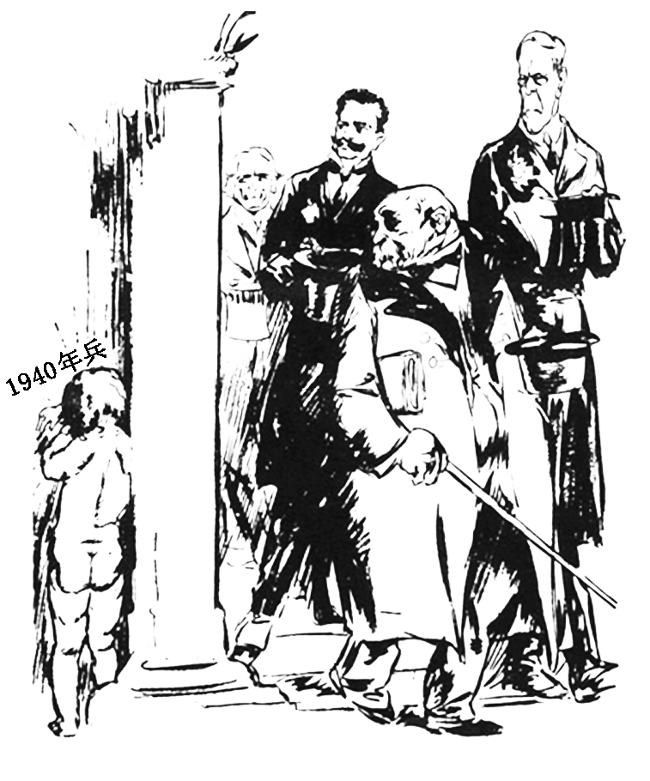
[材料二] 如图为1919年刊登于《每日先驱报》上的一幅漫画。画中头顶“1940年兵”字样的孩子代表的是法国军队在1940年募集的新兵。克里孟梭对威尔逊和劳合·乔治说：“奇怪！我好像听到有孩子在哭！”
和平与未来冲突的火种(创作于1919年)

Slide 49
[探究] 根据上述材料并结合所学知识，概述凡尔赛体系隐含的矛盾，并举例说明。
[提示] 矛盾：战胜国之间的矛盾，如英法对美国的愚弄；战胜国与战败国之间的矛盾，如法国与德国的矛盾；资本主义与社会主义国家之间的矛盾，如英法排斥苏俄；资本主义国家与被压迫国家、民族之间的矛盾，如英、法、美等国不顾中国反对，将德国在中国山东的重要权益转交给日本。凡尔赛体系创造出的表面的“和平”，其实却隐含着重重矛盾，预示着新的更大冲突的到来。

Slide 50
2．|史|料|研|史|——对一战后国际秩序的评价
[材料] 1919年初，大大小小国家的政治家们云集巴黎，磋商和平解决办法。虽然议事日程上的许多问题都可以列入《凡尔赛条约》加以解决，但是有些问题到1923年仍为悬案。战后欧洲最引人注目的变化是：一系列民族国家出现；法国收回了阿尔萨斯和洛林，盟军占领了莱茵省，英法肢解了德国的海外殖民地，德国的力量遭到了削弱。日本将山东归还了中国，却接管了位于赤道以北的岛屿群。在1921—1922年召开的华盛顿会议上，各国同意根据相对标准来限制各自的作战舰队的规模，从而阻止了英、美、日三国的海军军备竞赛。因此，20世纪20年代初，国际体系已趋于稳定。
——摘编自保罗·肯尼迪《大国的兴衰》

Slide 51
[解读] 一战后的国际秩序是建立在列强新的实力对比基础上的；一定程度上协调了帝国主义各国的矛盾，客观上维护了20世纪20年代的世界和平；以战胜国和强国意志为出发点，不能从根本上解决国际矛盾，又产生了新的矛盾，为二战的爆发埋下了祸根。

Slide 52
[形成历史解释]
凡尔赛—华盛顿体系的实质
(1)凡尔赛—华盛顿体系是帝国主义国家之间关系的一次大调整，是一战后帝国主义重新瓜分世界的体系。
(2)它的建立是一战后初期战胜国(列强)实力对比较量的结果，是他们分赃和妥协的产物。分赃不均，必然引起列强之间的矛盾。
(3)凡尔赛—华盛顿体系暂时确立了帝国主义在西方、亚太地区的关系，客观上维护了欧洲、亚太形势的相对稳定，有利于一战后资本主义经济的恢复和发展。

Slide 53
(4)凡尔赛—华盛顿体系没有改变世界的基本格局——资本主义列强剥削和压迫广大落后国家和地区。因此，资本主义大国和殖民地半殖民地人民的矛盾依然存在。
(5)该体系不但没有消除列强间的矛盾，反而因分赃不均，导致矛盾进一步激化、复杂，从而注定凡尔赛—华盛顿体系必然崩溃的命运。

Slide 54
[迁移强化训练]
1．威尔逊努力促成了国际联盟的成立，但是美国从未加入。德国、日本、意大利均嫌其束缚手脚而中途退出。苏联则于1939年遭开除。这说明国际联盟 ( )
A．集体安全机制形同虚设 B．已经彻底走向破产
C．损害了民族国家的主权 D．具有广泛的代表性
答案：A

Slide 55
解析：据材料“但是美国从未加入”“德国、日本、意大利均嫌其束缚手脚而中途退出”可知，国际联盟建立后越来越多的大国中途退出，美国甚至都没能参加，这说明国际联盟所建立的集体安全机制缺乏权威性，难以正常运转，故选A项。

Slide 56
2．1921年11月，美、英、日等九国在华盛顿召开会议，在承认美国占优势的基础上，就拆散英日同盟、限制海军军备和瓜分中国等问题达成协议，建立起了华盛顿体系。据此可知，华盛顿体系的建立 ( )
A．表明了欧洲的世界优势丧失
B．奠定了国际联盟成立基础
C．体现了帝国主义的强权政治
D．维护了世界的和平与安全

Slide 57
答案：C
解析：据材料“承认美国占优势的基础上”“瓜分中国”可知，华盛顿会议维护了美国的优势地位，严重损害了中国的主权，体现了帝国主义的强权政治，故选C项；一战后的国际秩序以英法为主，欧洲仍然具有优势，排除A项；国际联盟成立于1920年，排除B项；华盛顿体系只是一定程度上或暂时维护了世界的和平与安全，排除D项。

Slide 58


教材“学习聚焦”内容的深度发掘
(高度凝炼的语句蕴含着多视角的命题点)
P86“学习聚焦”
大战的进程完全走向大国决策者主观意志的反面：他们抱着短期取胜的侥幸心理，却陷入了长期阵地战的僵局，变成了双方综合国力的较量。

Slide 59
发掘命题
1．下表为一战期间交战国军需品的生产量(单位：百万吨)，其中的变化反映出当时 ( )
 | 1914年8月 |  | 1914年9月 |  | 1917年
 | 协约国 | 同盟国 | 协约国 | 同盟国 | 协约国 | 同盟国
生铁 | 22 | 22 | 16 | 25 | 50 | 15
钢 | 19 | 21 | 16 | 25 | 58 | 16
煤 | 394 | 331 | 346 | 355 | 851 | 340
A．经济发展越来越快 B．战争时间越来越长
C．战争规模越来越大 D．军备竞赛愈演愈烈

Slide 60
答案：C
解析：结合表格信息可知，随着战争的进行，协约国的军需品生产急剧增加，反映出当时战争规模越来越大，C项正确；A项与史实不符，战争期间，各国经济发展减缓，且材料没有体现出各国经济发展的具体情况，排除A项；生铁、煤、钢的生产量增加，与战争规模扩大有关，不能反映战争时间变长，排除B项；军备竞赛发生在一战前，时间不符，排除D项。

Slide 61
2．早在第一次世界大战爆发前的1905年，德国就制定了相关作战计划，即取道比利时迅速攻入法国，直捣巴黎，在几周内战败法国，然后挥师东进，三至四个月击溃俄国，结束战争。这表明当时德国( )
A．存有短期取胜的侥幸心理
B．拥有战胜协约国的综合国力
C．幻想以局部冲突战胜对手
D．力图缓和与英国的利益冲突
答案：A

Slide 62
解析：据材料可知，1905年德国制定了“速决战”。结合所学可知，一战中西线战场，德法马恩河战役，德国战败，标志着“速决战”破产。因此德国制定的军事计划没有实现，表明德国存有短期取胜的侥幸心理，故选A项。

Slide 63
P87“学习聚焦”
一战后战胜国以强权政治原则建立了新秩序，却为新的国际冲突埋下了祸根。
发掘命题
3．巴黎和会的开幕日是1919年1月18日，这天正是普鲁士王国成立纪念日，也是普法战争后德意志帝国宣告成立的纪念日，而签订《凡尔赛条约》的凡尔赛宫镜厅又是德国威廉一世皇帝即位的场所。这反映出巴黎和会 ( )
A．确立了战后国际政治新秩序
B．带有浓厚的复仇色彩
C．有效促进了法德两国和解
D．是强权主宰的分赃会议

Slide 64
答案：B
解析：法国作为第一次世界大战的战胜国，对巴黎和会开幕的时间、《凡尔赛条约》签订的地点选择上与德国的重大节日、侵略法国的地点吻合，带有明显的复仇色彩，故选B项；“确立了战后国际政治新秩序”属于巴黎和会的结果，而材料是对巴黎和会的时间、地点的介绍，排除A项；巴黎和会在一定程度上激化了法德矛盾，排除C项；“是强权主宰的分赃会议”属于巴黎和会的实质，与材料主旨不符，排除D项。

Slide 65
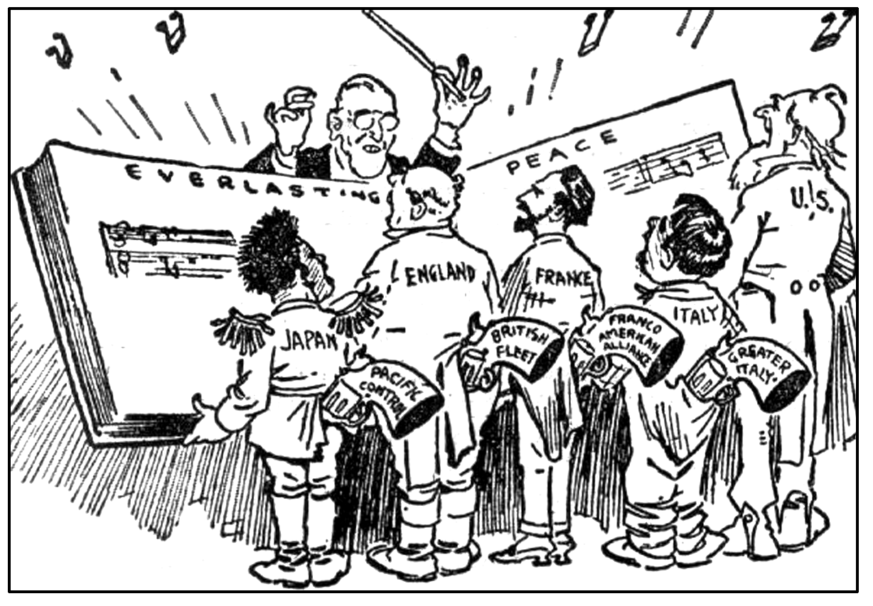
4．下图是1919年8月发表的漫画《后视镜》。图中美国总统威尔逊指挥合唱“持久和平”，而日本觊觎亚太，英国关注海权，法国重提美法同盟，意大利力图扩张。此画意在 ( )
A．讽刺和平基础脆弱的凡尔赛体系
B．表明美国成为资本主义世界霸主
C．揭示战后发生改变的殖民扩张方式
D．赞扬达成广泛共识的“十四点原则”

Slide 66
答案：A
解析：据材料并结合所学可知，美国极力促成国际联盟成立，推动凡尔赛体系建立，但日本、英国、法国等却出于各自国家利益，面和心不和，讽刺了凡尔赛体系构建的和平基础异常脆弱，故选A项；二战后美国成为资本主义世界霸主，排除B项；材料中“美法同盟”等信息与殖民扩张方式无关，排除C项；D项说法错误，排除。

Slide 67
教材“史学史材”信息的延展发掘
(经典主流的课本素材是高考命题的参照)
教材P90“学习拓展”
1918年1月8日，美国总统伍德罗·威尔逊提出《世界和平纲领》，即“十四点原则”。其要点为：公开的和平条约，必须公开缔结；领海以外，无论平时或战时，必须保持公海航行的绝对自由；尽可能地消除一切经济壁垒，建立平等的贸易条件；各国军备必须裁减至符合维持国内安全的最低限度；为了大小国家都能相互保证政治独立和领土完整，必须成立一个具有特定盟约的普遍性的国际联盟。
——摘编自齐世荣主编《世界通史资料选辑·
现代部分》第1分册

Slide 68
一、据材多维思考
1．威尔逊提出“十四点原则”的动机及其影响。
[提示] 动机：建立美国世界霸权。
影响：“十四点原则”勾勒出了美国霸权的基本原则和特征；“十四点原则”作为停战谈判的基础，客观上促使大战结束，促进了世界和平的到来，有利于战后民族国家的独立，在一定程度上顺应了历史发展的要求，对20世纪国际关系的发展产生了一定的积极作用。

Slide 69
2．说明美国提出建立国联和最终没能参加的原因。美英关于国联领导权的争夺及结果说明了什么问题？
[提示] 提出建立国联的原因：实力增长，企图称霸世界；“十四点原则”倡导和平。
没能参加国联的原因：美国攫取世界霸权的计划失败；英法抵制；孤立主义思潮。
反映的问题：英美矛盾成为当时世界主要矛盾；美国综合国力还不足以获取世界领导权；国际关系中心仍在欧洲。

Slide 70
3．如何理解一战后出现的世界性国际组织——国际联盟？
[提示] 国际联盟的成立反映了世界主要国家通过协商与谈判协调解决国际冲突的愿望，但因“全体一致”原则和大国的缺席或操纵，并未发挥其应有作用。

Slide 71
二、类材拓展训练
1．1914年一战开始时，美国总统威尔逊曾呼吁美国人民“从思想到行动都应采取不偏不倚的态度”。1916年，威尔逊却说：“我们对全世界提供相当大的款项，而对全世界提供款项的人，应该认识和了解这个世界。”这反映了美国旨在 ( )
A．维持世界和平 B．维护国家形象
C．放弃“孤立政策” D．攫取世界霸权

Slide 72
答案：D
解析：据材料“我们对全世界提供相当大的款项，而对全世界提供款项的人，应该认识和了解这个世界”并结合所学可知，随着美国实力的增强，其试图攫取世界霸权，故选D项；维持世界和平并非美国外交宗旨，排除A项；一战前后美国外交政策的变化，并不是单纯为了维护国家形象，排除B项；放弃“孤立政策”只是美国外交政策的表现，而非目的，排除C项。

Slide 73
2．20世纪30年代，针对德国和意大利武装干涉西班牙内战，西班牙在国际联盟提出议案，要求外国战斗人员一律撤出。因投票时未达成全体一致，该议案被否决。这说明国际联盟 ( )
A．决策机制存在严重缺陷
B．加剧了世界各国之间的冲突
C．体现成员国的平等地位
D．旨在建立公正的国际新秩序

Slide 74
答案：A
解析：据材料“因投票时未达成全体一致，该议案被否决”可知，国联的“全体一致”原则存在严重弊端，故选A项；材料主旨是国联在解决国际事务上的无能，不能说明其加剧了世界各国之间的冲突，排除B项；国联被英、法等国控制，成员国地位并不平等，排除C项；国联是维护大国利益的机构，其目的不是建立公正的国际新秩序，排除D项。

Slide 75
3．欧洲本是近代资产阶级政治思想和政治制度的发源地，但第一次世界大战后欧洲大众却期待着美国总统威尔逊和列宁的指导。西欧民众热烈欢迎威尔逊提出的“十四点原则”，布尔什维克主义也越来越为欧洲普通民众所接受。这从本质上体现出一战 ( )
A．重绘了欧洲政治版图
B．导致国际关系重心的转移
C．激化了欧洲内部矛盾
D．阻断了极端民族主义传播

Slide 76
答案：B
解析：据材料“欧洲大众却期待着美国总统威尔逊和列宁的指导”可知，一战削弱了欧洲帝国主义的力量，美国的参战和俄国十月革命的胜利，开始改变以欧洲为中心的国际格局，故选B项；“重绘”说法错误，排除A项；激化了欧洲内部矛盾与“欧洲大众却期待着美国总统威尔逊和列宁的指导”不符，排除C项；“阻断”说法过于绝对，排除D项。

Slide 77
4．国际联盟成立前，虽有常设仲裁法院，可是没有固定的法官，也缺乏连续性的司法程序。国际联盟的常设法院已有审理国际诉讼的权力，可对自愿提出的国际法律争端宣布判决。这说明国际联盟( )
A．成为维护凡尔赛体系的工具
B．确立了集体安全原则
C．推动了国际司法实践的发展
D．建立了权力制约机制

Slide 78
答案：C
解析：根据题干内容可知，在国际联盟成立之后，其常设法院已经具有审理国际诉讼的权力，可以对自愿提出的国际法律争端宣布判决，据此可知，该国际组织的成立，推动了国际司法实践的发展，故选C项。

Slide 79

“课时跟踪检测”见“课时跟踪检测（十四）”
(单击进入电子文档)

Slide 80



谢 谢 观 看

